Slide 1
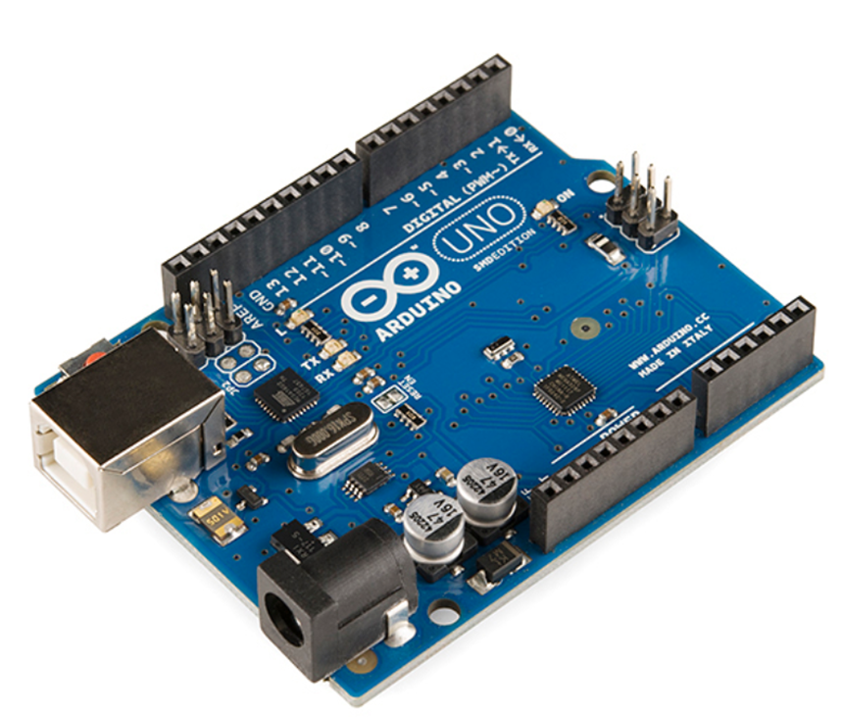
ARDUINO MICROCONTROLLER

Slide 2
Περιεχόμενα
Keypad 4x4 Matrix Membrane
Joystick Module
Flame sensor
IR receiver, Remote control
Infrared sensor/IR sensor, Remote control
Shift register
Optocoupler

Slide 3
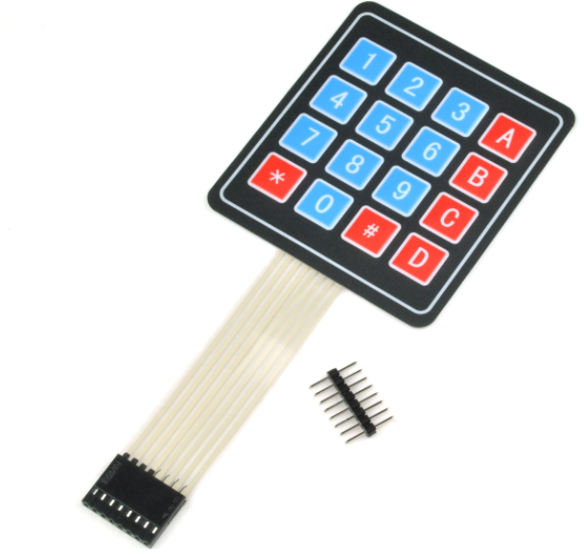
Keypad 4x4 Matrix Membrane
Το 4x4 Matrix Membrane έχει 8 κουμπιά χωρισμένα σε 4 σειρές και 4 στήλες. Το πάτημα ενός κουμπιού βραχυκυκλώνει μια από τις γραμμές σειράς σε μία από τις γραμμές στηλών, επιτρέποντας στο ρεύμα να ρέει μεταξύ τους. Για παράδειγμα, όταν πατηθεί το πλήκτρο «4», η στήλη 1 και η σειρά 2 βραχυκυκλώνονται.

Slide 4
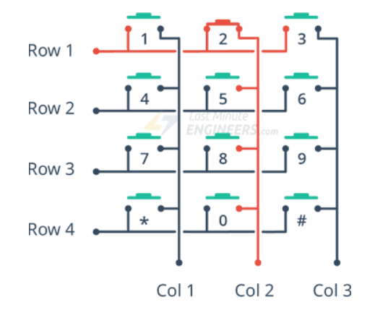
Keypad 4x4 Matrix Membrane
Ο μικροελεγκτής ρυθμίζει όλες τις στήλες και τις γραμμές σαν input .
Στη συνέχεια, επιλέγει μια σειρά και την θέτει ΥΨΗΛΗ.
Μετά από αυτό, ελέγχει τις γραμμές στηλών μία κάθε φορά.
Εάν η σύνδεση στηλών παραμένει ΧΑΜΗΛΗ, το κουμπί στη σειρά δεν έχει πατηθεί.
Εάν πηγαίνει HIGH, ο μικροελεγκτής γνωρίζει ποια σειρά ορίστηκε HIGH και ποια στήλη εντοπίστηκε HIGH όταν ελέγχθηκε.
Οπότε, γνωρίζει ποιο κουμπί πατήθηκε.

Slide 5
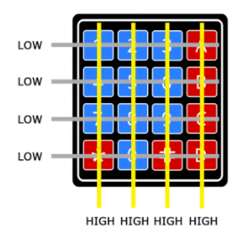
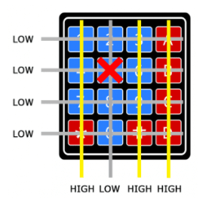
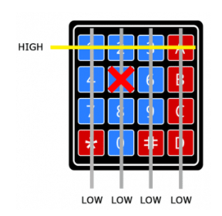
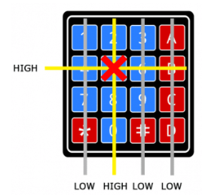
1. Πρώτον, όταν δεν πατηθούν κουμπιά, όλα τα pin στηλών διατηρούνται HIGH και όλα τα pin σειράς διατηρούνται LOW.
2. Όταν πατηθεί ένα κουμπί, το pin της στήλης γίνεται LOW.
3. Το Arduino γνωρίζει σε ποια στήλη βρίσκεται το κουμπί, οπότε τώρα χρειάζεται απλώς να βρει τη σειρά στην οποία βρίσκεται το κουμπί. Αυτό το κάνει αλλάζοντας κάθε έναν από τους ακροδέκτες σειράς σε HIGH και ταυτόχρονα διαβάζοντας όλη τη στήλη για να ανιχνεύσει ποιος ακροδέκτης στήλης επιστρέφει σε HIGH.
4. Όταν το pin στηλών πηγαίνει ξανά σε HIGH, το Arduino έχει βρει το pin σειράς που είναι συνδεδεμένο στο κουμπί.
Πχ. ο συνδυασμός της σειράς 2 και της στήλης 2 σημαίνει μόνο ότι πατήθηκε το κουμπί νούμερο 5.

Slide 6
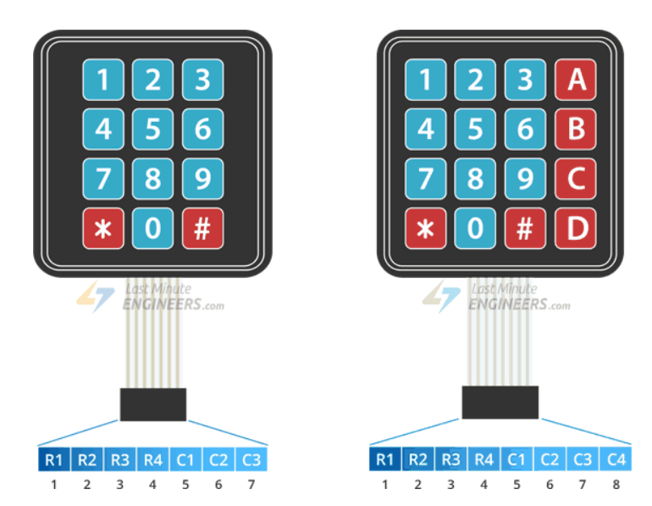
Keypad 4x4 Matrix Membrane

Slide 7
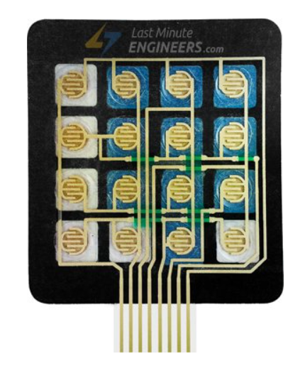
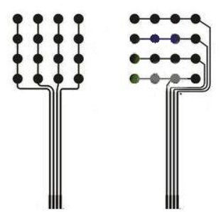
Keypad 4x4 Matrix Membrane

Slide 8
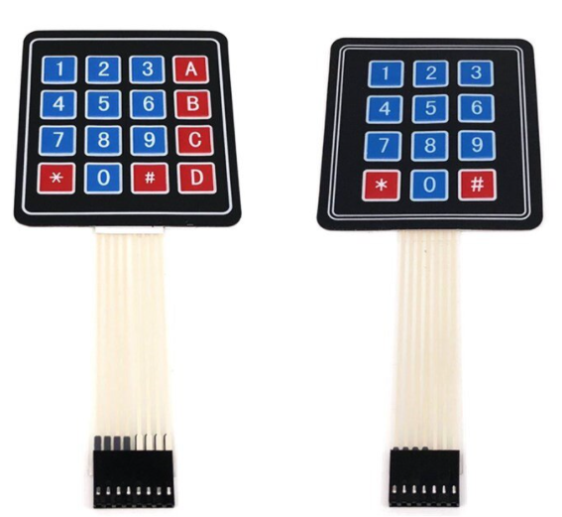
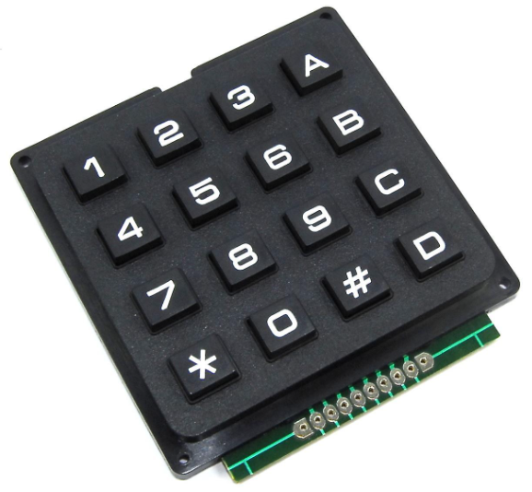
Keypad 4x4 Matrix Membrane

Slide 9
Βασικές εντολές
Η βιβλιοθήκη <Keypad.h> μας επιτρέπει να ελέγχουμε το πληκτρολόγιο.
const byte ROWS = 4; //four rows
Ορίζουμε τον αριθμό των γραμμών.
const byte COLS = 4; //four columns
Ορίζουμε τον αριθμό των στηλών.
char keys[ROWS][COLS] = {
{'1','2','3','A'},
{'4','5','6','B'},
{'7','8','9','C'},
{'*','0','#','D'}};
Ορίζουμε ένα 2-διαστάσεων πίνακα πλήκτρων [ROWS] [COLS] που κρατά χαρακτήρες που θα εκτυπωθούν όταν πατηθεί ένα συγκεκριμένο κουμπί στο πληκτρολόγιο.
Μπορούμε να ορίσουμε όποιους χαρακτήρες θέλουμε σε αυτόν τον πίνακα ακόμα και αν δεν υπάρχουν στο πληκτρολόγιό μας.

Slide 10
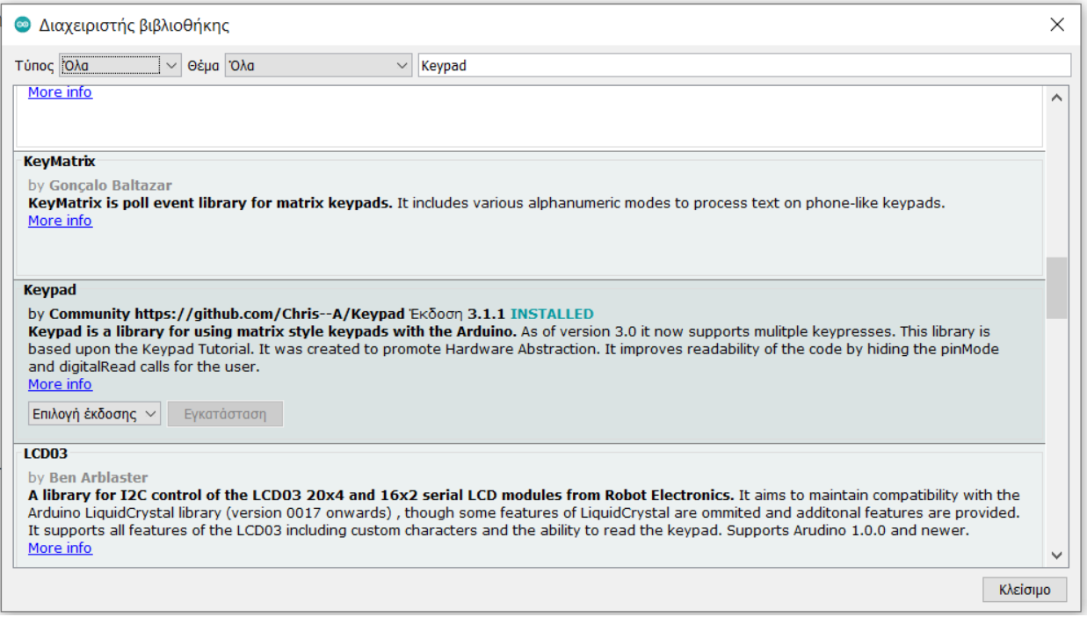
Βιβλιοθήκη <Keypad.h>

Slide 11
Βασικές εντολές
byte rowPins[ROWS] = {9, 8, 7, 6};
Τα pin arduino με τα οποία συνδέονται οι σειρές του πληκτρολογίου.
byte colPins[COLS] = {5, 4, 3, 2};
Τα pin arduino με τα οποία συνδέονται οι στήλες του πληκτρολογίου.
Keypad keypad = Keypad( makeKeymap(keys), rowPins, colPins, ROWS, COLS );
Ορίζει ένα αντικείμενο keypad.
getKey();
Ελέγχει ποιο κουμπί πατήθηκε.

Slide 12
Βασικές εντολές
char waitForKey();
Σταματάει το πρόγραμμα μέχρι να πατηθεί ένα κουμπί.
KeyState getState(Key) ;
Επιστρέφει την κατάσταση του κουμπιού key. ΟΙ 4 καταστάσεις είναι IDLE, PRESSED, RELEASED and HOLD.
boolean keyStateChanged(key);
Αναγνωρίζει πότε το κουμπί key αλλάζει κατάσταση.

Slide 13
Βασικές εντολές
setHoldTime(unsigned int time);
Ο χρόνος σε ms που πρέπει να κρατήσουμε πατημένο το κουμπί, ώστε να θεωρηθεί από τον μικροελεγκτή ότι το πατήσαμε.
setDebounceTime(unsigned int time);
Ο χρόνος σε ms που απαιτείται, ώστε να μπορεί ο μικροελεγκτής να δεχτεί ένα νέο πάτημα κουμπιού.
addEventListener(keypadEvent);
Ενεργοποιεί ένα συμβάν εάν χρησιμοποιείται το πληκτρολόγιο.

Slide 14
Project 1
Ανάλογα με το ποιο κουμπάκι πατάμε να τυπώνεται το όνομά του στο serial monitor.
Υλικά:
Keypad 4x4 Matrix Membrane

Slide 15
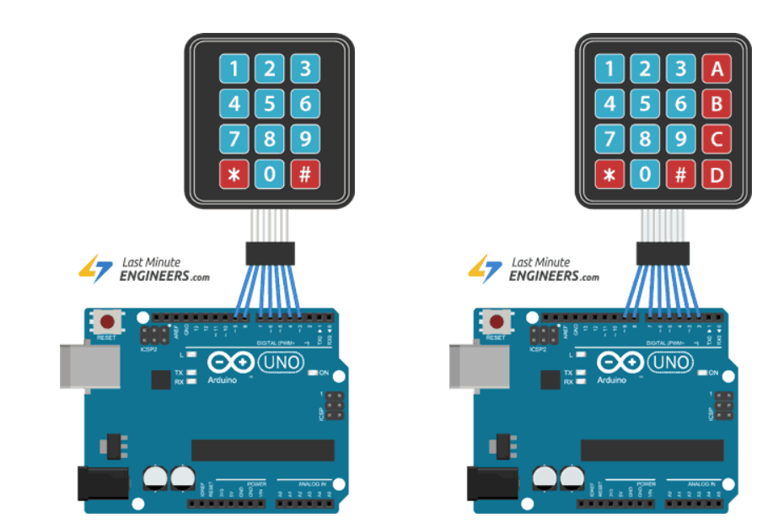

Project 1

Slide 16
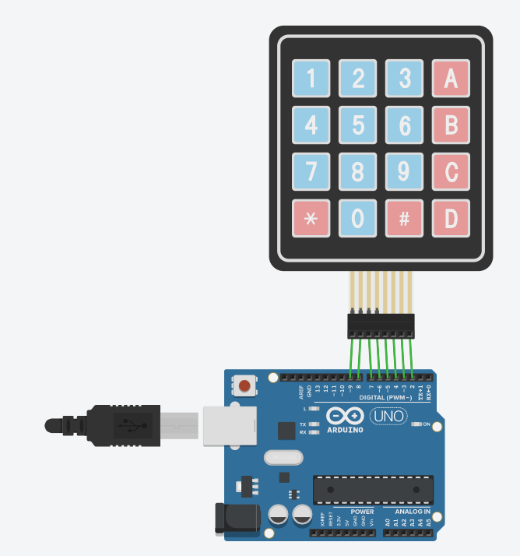
Project 1

Slide 17
Project 1
#include <Keypad.h>
const byte ROWS = 4;
//four rows.
const byte COLS = 4;
//four columns.
char keys[ROWS][COLS] = { {'1','2','3','A'},
{'4','5','6','B'},
{'7','8','9','C'},
{'*','0','#','D'} };
byte rowPins[ROWS] = {9, 8, 7, 6}; //connect to the row pinouts of the keypad.
byte colPins[COLS] = {5, 4, 3, 2}; //connect to the column pinouts of the keypad.
//Create an object of keypad
Keypad keypad = Keypad(makeKeymap(keys),rowPins,colPins,ROWS,COLS);

Slide 18
Project 1
void setup(){
Serial.begin(9600);}
void loop(){
char key = keypad.getKey();
//Read the key.
//Print if key pressed
if (key){
Serial.print("Key Pressed : ");
Serial.println(key);}}

Slide 19
Project 2
Θέλουμε να φτιάξουμε μια ηλεκτρική κλειδαριά που θα ανοίγει με ένα συγκεκριμένο κωδικό που θα ορίσουμε. Ο κωδικός που εισάγουμε από το πληκτρολόγιο να τυπώνεται στην οθόνη και αν είναι σωστός να τυπωθεί «Correct password!». Αλλιώς να τυπωθεί «Wrong password!».
Υλικά:
Keypad 4x4 Matrix Membrane
LCD οθόνη
Αντίσταση 220 ohm
Ποτενσιόμετρο

Slide 20
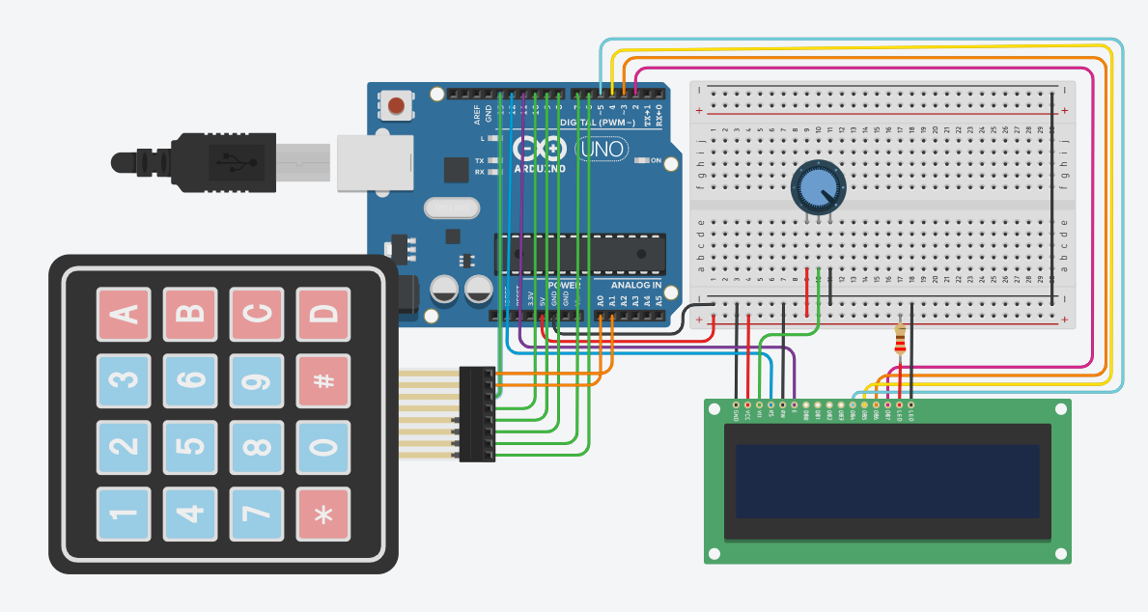
Project 2

Slide 21
Project 2
#include <Keypad.h>
#include <LiquidCrystal.h> LiquidCrystal lcd(12, 11, 5, 4, 3, 2); const byte ROWS = 4; //four rows. const byte COLS = 4; //four columns. char keys[ROWS][COLS] = { {'1','2','3','A'},
{'4','5','6','B'},
{'7','8','9','C'},
{'*','0','#','D'} };
byte rowPins[ROWS] = {6, 7, 8, 9}; //connect to the row pinouts of the keypad.
byte colPins[COLS] = {10, 13, A0, A1}; //connect to the column pinouts of the keypad.
//Create an object of keypad
Keypad keypad = Keypad( makeKeymap(keys), rowPins, colPins, ROWS, COLS );

Slide 22
Project 2
int num_of_keys=0;//We change these 2 lines.
const int password_length=11;//We change it.
char password[password_length+1] = "0123456789A";
//Give the password you want.
char my_str[password_length+1] = "";
void setup(){
Serial.begin(9600);
lcd.begin(16, 2);
lcd.print("Give password: ");
lcd.setCursor(0, 1); //cursor goes to 2nd line.}

Slide 23
Project 2
void loop(){
char key = keypad.getKey();//Read the key.
//Print if key pressed
if (key){
lcd.print(key);//print key at lcd.
//Put the key in the array.
my_str[num_of_keys] = key; num_of_keys++;}

Slide 24
Project 2
if(num_of_keys==password_length){
delay(1000);
lcd.clear();
if(strcmp(my_str, password)==0){
//password is correct!
Serial.println(my_str);
lcd.print("Correct password");
delay(3000);
lcd.clear();
lcd.print("Give password: ");
lcd.setCursor(0, 1);
//cursor goes to 2nd line.
num_of_keys=0;//Clear the array.
for(int i=0; i<password_length; i++){
my_str[i] = "";}}
else{
Serial.println(my_str);
lcd.print("Wrong password");
delay(3000);
lcd.clear();
lcd.print("Give password: ");
lcd.setCursor(0, 1);
//cursor goes to 2nd line. num_of_keys=0;
//Clear the array.
for(int i=0; i<password_length; i++){
my_str[i] = "";
}}}}

Slide 25
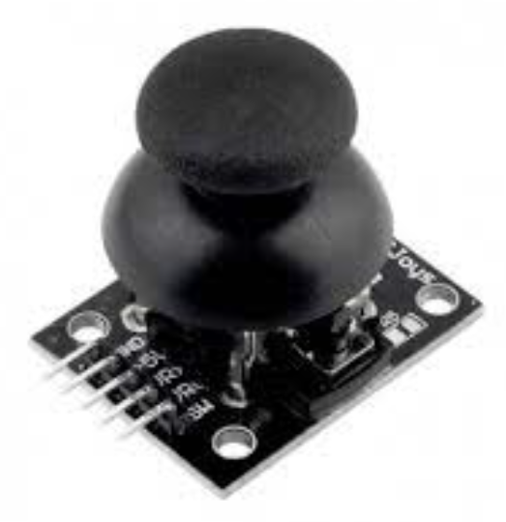
Joystick module
Το Joystick έχει δύο ποτενσιόμετρα για να διαβάσει την είσοδο του χρήστη. Ένα ποτενσιόμετρο χρησιμοποιείται για να πάρει την αναλογική τάση εξόδου για κίνηση X-Direction και το άλλο ποτενσιόμετρο χρησιμοποιείται για να πάρει την αναλογική τάση εξόδου για κίνηση Y-Direction.
Επίσης περιέχει έναν διακόπτη που ενεργοποιείται όταν πιέζουμε προς τα κάτω το καπάκι.

Slide 26
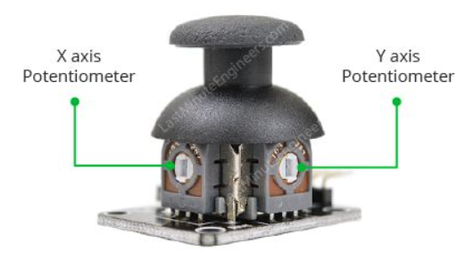
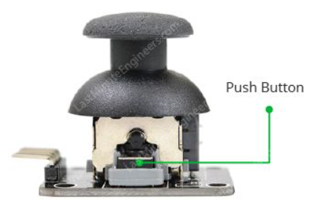
Joystick module

Slide 27
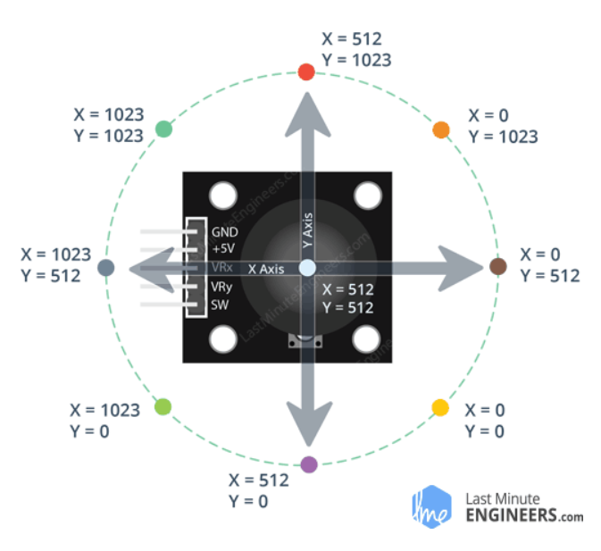

Αναλογική τιμή ανάλογα με τη θέση του joystick

Slide 28
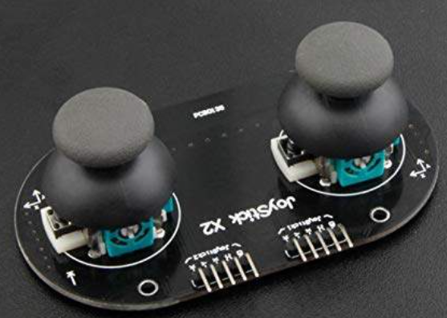

Slide 29
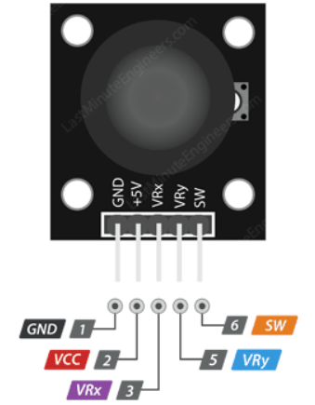
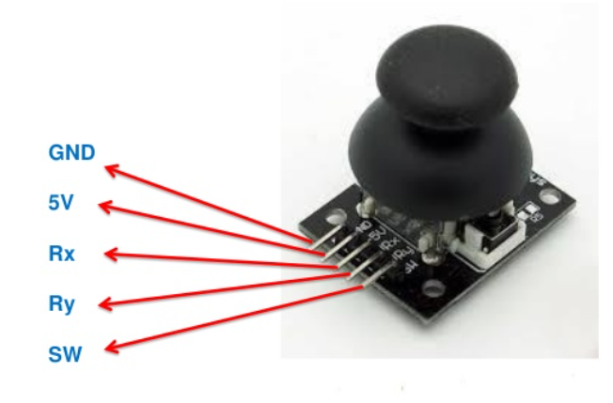
Joystick module

Slide 30
Βασικές εντολές
pinMode(SW_pin, INPUT);
Το ορίζουμε σαν input.
digitalWrite(SW_pin, HIGH);
Το κάνουμε HIGH.
Για την προσομοίωση είναι υπεύθυνος ο κώδικας της processing ο κώδικας του Arduino απλά τυπώνει τα μηνύματα στο serial monitor.

Slide 31
Project 3
Ανάλογα με την κίνηση του joystick να τυπώνεται στο serial monitor η θέση στον άξονα χ και y και η κατάσταση του ενσωματωμένου κουμπιού.
Υλικά:
Joystick module

Slide 32

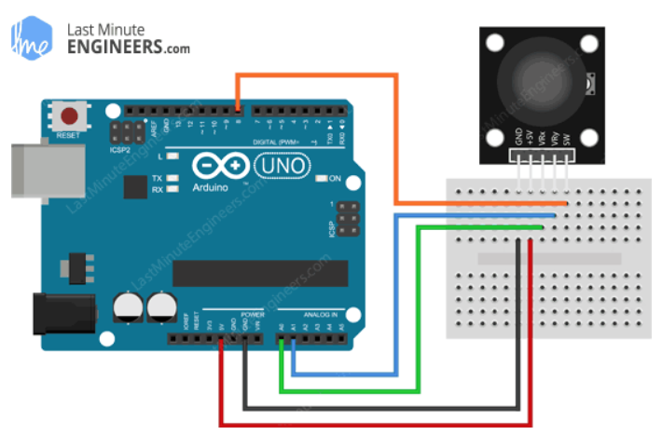
Project 3

Slide 33
Project 3
// Arduino pin numbers
const int SW_pin = 8;
const int X_pin = Α0;
const int Y_pin = Α1 ;
void setup(){
pinMode(SW_pin, INPUT);
// SW HIGH -> Not pressed
digitalWrite(SW_pin, HIGH); Serial.begin(9600);}
void loop(){
Serial.print("Switch: "); Serial.print(digitalRead(SW_pin)); Serial.print(" - "); Serial.print("X-axis: "); Serial.print(analogRead(X_pin)); Serial.print(" - "); Serial.print("Y-axis: "); Serial.print(analogRead(Y_pin)); Serial.println(" - ");
delay(200); }

Slide 34
Special project
Με τη βοήθεια του λογισμικού processing να ανοίγει ένα παράθυρο στο οποίο να προσομοιώνεται η κίνηση μιας μπάλας με το joystick.
Επίσης, όταν πατάμε το κουμπάκι του joystick η μπάλα να γίνεται μεγαλύτερη.
Υλικά:
Joystick module

Slide 35
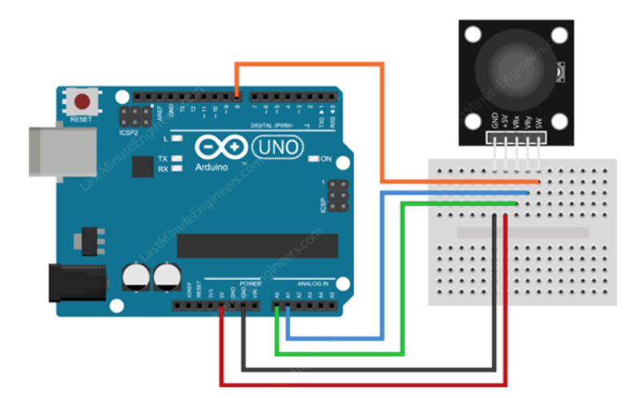
Special project

Slide 36
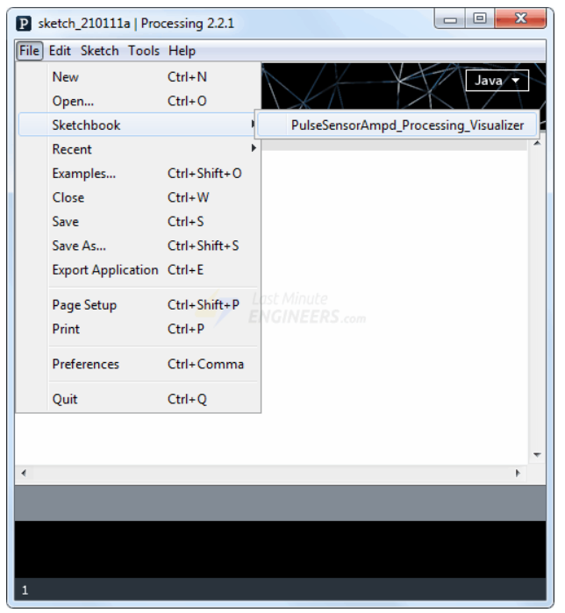
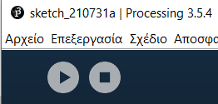
Αφού φορτώσουμε τον κώδικα Arduino και ανοίγουμε το αρχείο processing και το τρέχουμε.

Slide 37
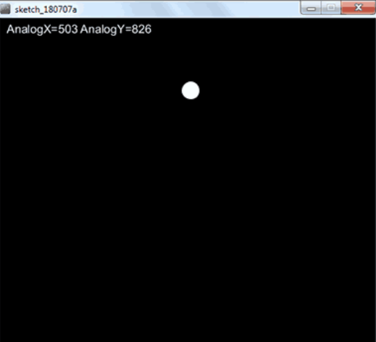
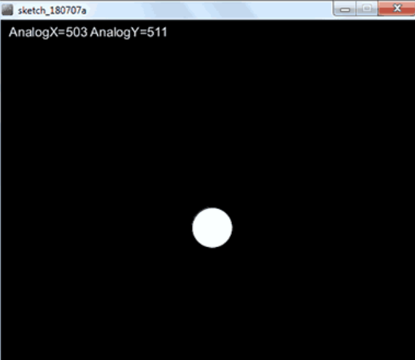
Special project

Slide 38
Special project
int xValue = 0 ;//read value of the X axis
int yValue = 0 ;//read value of the Y axis
int bValue = 0 ;//value of the button reading
void setup() {
Serial.begin(9600) ;//Open the serial port
pinMode(8,INPUT) ;//Configure Pin 2 as input
digitalWrite(8,HIGH);}
void loop(){
//Read analog port values A0 and A1
xValue = analogRead(A0);
yValue = analogRead(A1);

Slide 39
Special project
//Read the logic value on pin 8
bValue = digitalRead(8);
//We display our data separated by a comma Serial.print(xValue,DEC);
Serial.print(",");
Serial.print(yValue,DEC);
Serial.print(",");
Serial.print(!bValue);
Serial.print("\n"); //We end with a newline character to //facilitate subsequent analysis
delay(10);} //Small delay before the next measurement

Slide 40
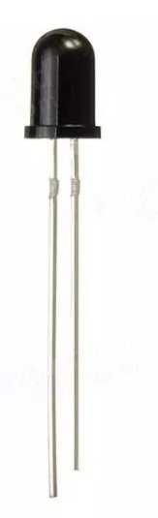
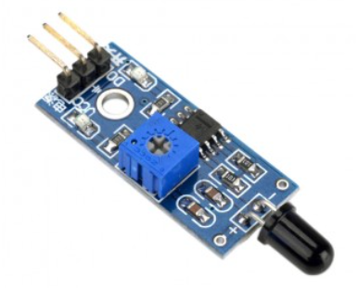
Flame sensor(ανιχνευτής φλόγας,IR receiver)
Ένας ανιχνευτής φλόγας είναι ένας αισθητήρας σχεδιασμένος να ανιχνεύει και να ανταποκρίνεται στην παρουσία μιας φλόγας ή φωτιάς.

Slide 41
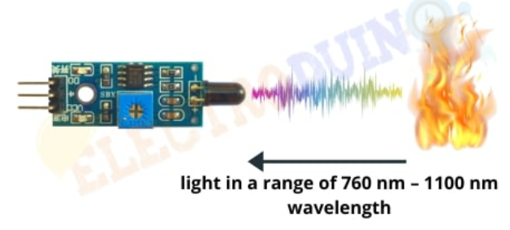
Flame sensor
Ορισμένα modules διαθέτουν αναλογική είσοδο για να μπορούν να προσδιορίσουν σε ποια απόσταση βρίσκεται η φλόγα. Ο απλός αισθητήρας ir receiver που μοιάζει με μαύρο led μπορεί να προσδιορίσει την ύπαρξη ή μη φλόγας.
Αν η τιμή είναι low ή αν η αναλογική τιμή πέσει κάτω από 1023 σημαίνει ότι ανιχνεύτηκε φλόγα.

Slide 42
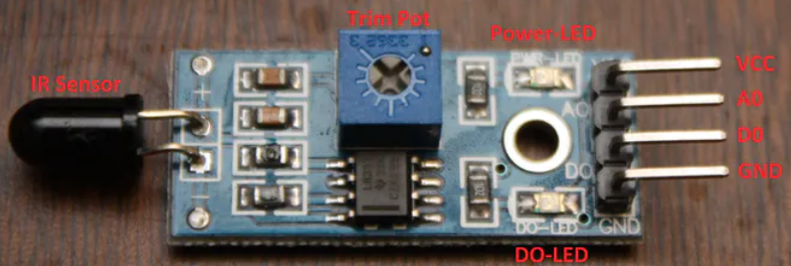
Flame sensor
VCC
GND
---
A0
Ανάβει όταν ανιχνεύσει κάποια φλόγα

Slide 43
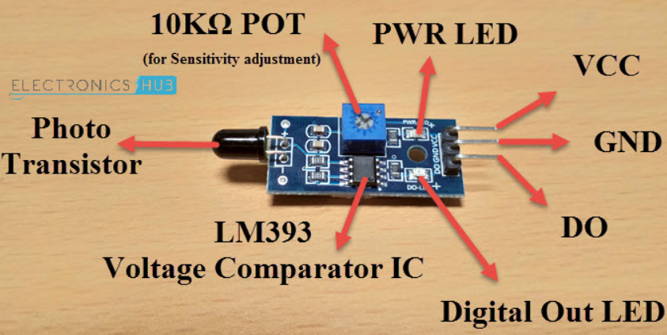
Flame sensor

Slide 44
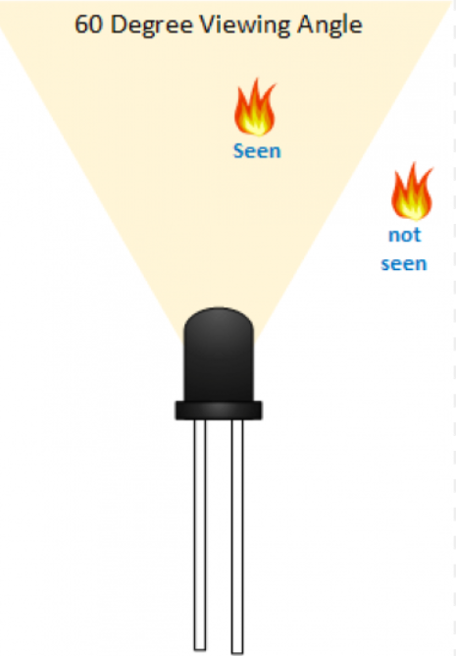
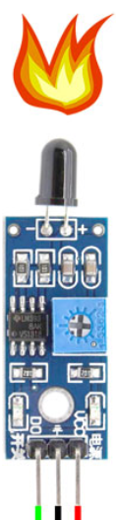
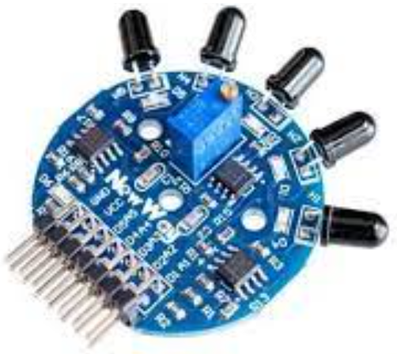
Flame sensor

Slide 45
Project 4
Aν υπάρχει κάποια φλόγα να ανάβει ένα κόκκινο led και να χτυπάει μια σειρήνα. Επίσης να τυπώνεται στο serial monitor “Fire!!!”.
Υλικά:
Buzzer
Red led
Αντιστάσεις 100, 320 και 220 ohm
Ir receiver ή flame sensor

Slide 46
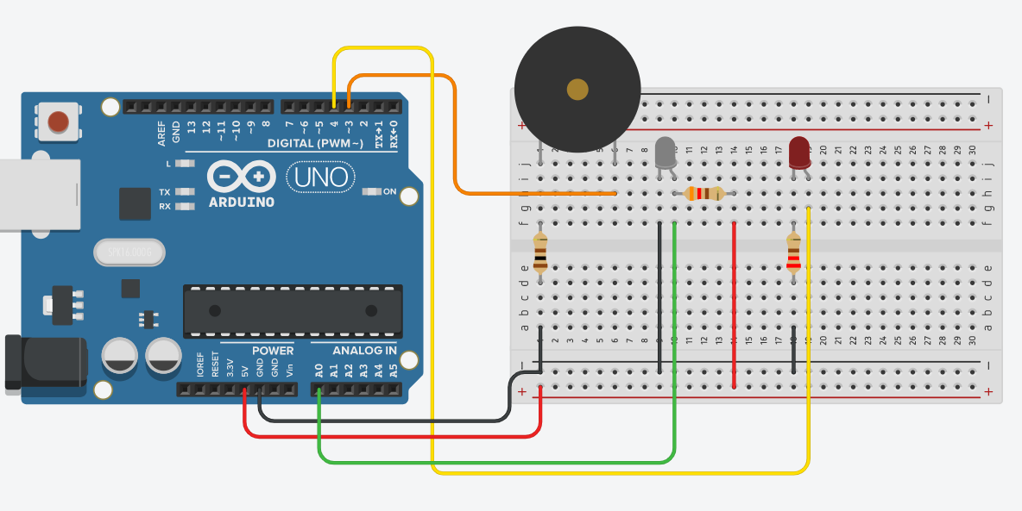
Project 4

Slide 47
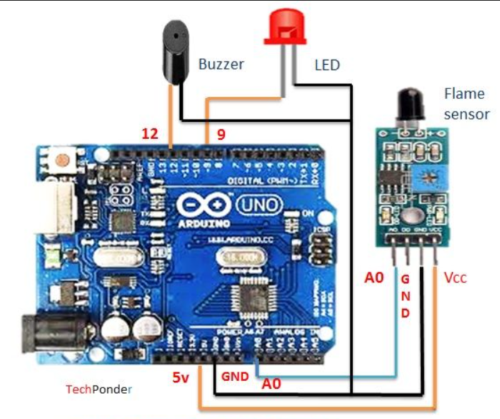

Project 4 με module

Slide 48
Project 4
int LED = 4;
int FlamePin = A0;
int Flame;
int buzzer = 3;
void setup(){
pinMode(LED, OUTPUT); pinMode(buzzer, OUTPUT); pinMode(FlamePin, INPUT); Serial.begin(9600);}
void loop(){
Flame = analogRead(FlamePin);
if (Flame < 1023){ Serial.println("Fire!!!"); digitalWrite(LED, HIGH); digitalWrite(buzzer, HIGH);}
else{
Serial.println("No fire"); digitalWrite(LED, LOW); digitalWrite(buzzer, LOW);} //Serial.println(Flame); //Serial.println();
delay(1000);}

Slide 49
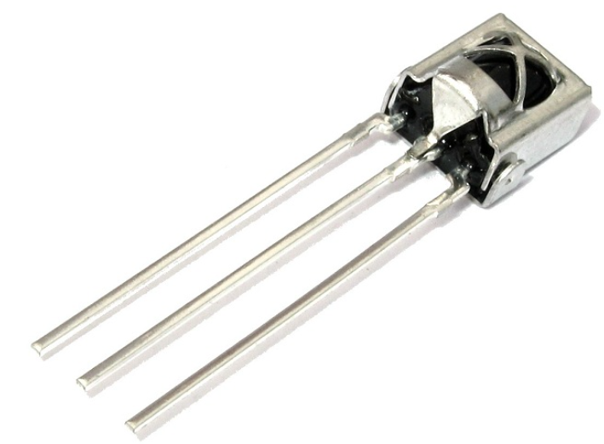
IR receiver
Ένας δέκτης υπερύθρων μπορεί να ανιχνεύσει ριπές υπέρυθρου φωτός που αποστέλλονται από ένα κοινό τηλεχειριστήριο και στη συνέχεια, να εξάγει ένα μοτίβο υψηλών / χαμηλών σημάτων. Με αυτόν τον τρόπο μπορεί να ανιχνεύσει ποιο κουμπί του τηλεχειριστηρίου πατήθηκε και να δώσει κάποια εντολή σε κάποια συσκευή(πχ. Να ανοίξει μια λάμπα ή μια πόρτα γκαράζ).

Slide 50
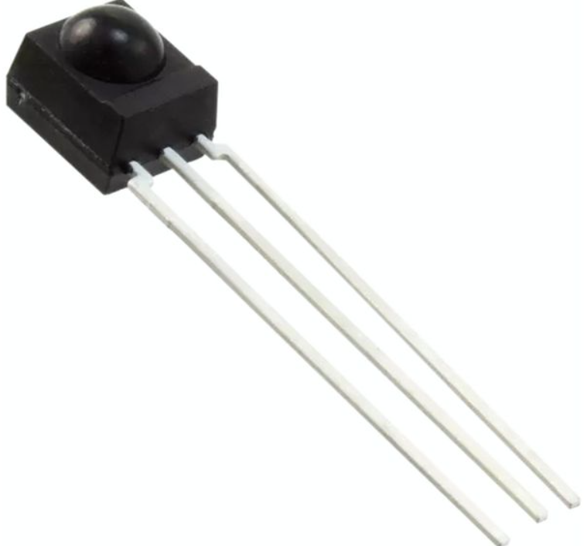
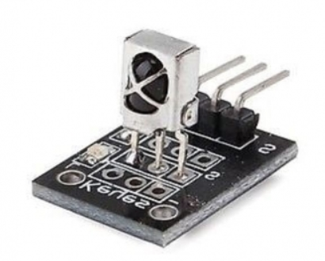
IR receiver

Slide 51
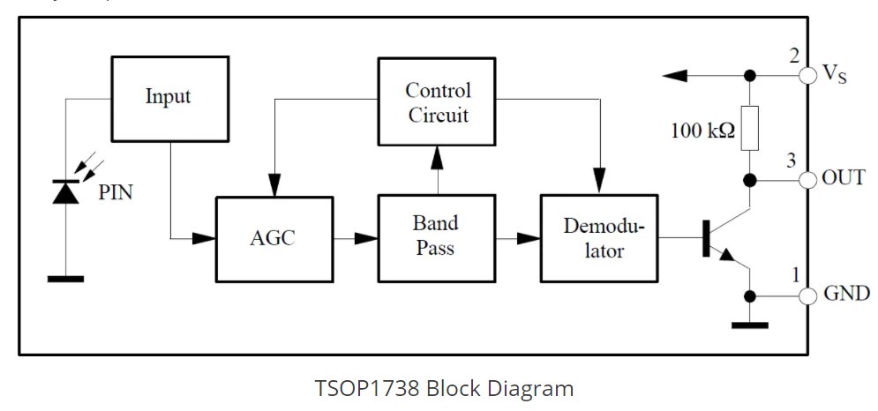
IR receiver

Slide 52
IR receiver
Η υπέρυθρη ακτινοβολία είναι μια μορφή φωτός παρόμοια με το φως που βλέπουμε γύρω μας. Η μόνη διαφορά μεταξύ του φωτός IR και του ορατού φωτός είναι η συχνότητα και το μήκος κύματος. Η υπέρυθρη ακτινοβολία βρίσκεται έξω από το εύρος του ορατού φωτός, οπότε οι άνθρωποι δεν μπορούν να το δουν.
Ένα τυπικό σύστημα υπερύθρων επικοινωνιών απαιτεί πομπό IR και δέκτη IR. Ο πομπός μοιάζει ακριβώς με ένα τυπικό LED, εκτός του ότι παράγει φως στο φάσμα IR αντί για το ορατό φάσμα. Εάν ρίξετε μια ματιά στο μπροστινό μέρος ενός τηλεχειριστηρίου τηλεόρασης, θα δείτε το LED πομπού IR.

Slide 53
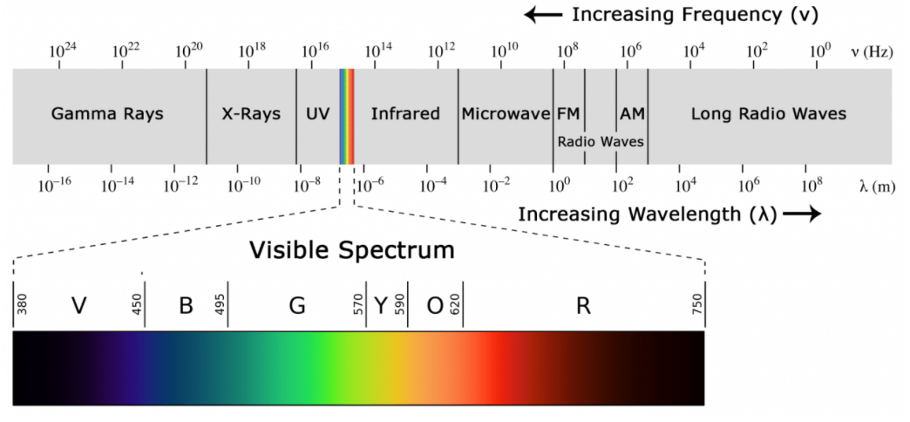
IR receiver

Slide 54
IR receiver
Στο ηλεκτρομαγνητικό φάσμα, το υπέρυθρο τμήμα χωρίζεται σε τρεις περιοχές: πλησίον υπέρυθρης περιοχής, μέσης υπέρυθρης περιοχής και μακράς υπέρυθρης περιοχής.
Τα μήκη κύματος αυτών των περιοχών και οι εφαρμογές τους φαίνονται παρακάτω.
Περιοχή πλησίον υπέρυθρων - 700 nm έως 1400 nm - Αισθητήρες IR, οπτικές ίνες
Μέση υπέρυθρη περιοχή - 1400 nm έως 3000 nm - Ανίχνευση θερμότητας
Μακρά υπέρυθρη περιοχή - 3000 nm έως 1 mm - Θερμική απεικόνιση
Το εύρος συχνοτήτων των υπέρυθρων είναι υψηλότερο από το φούρνο μικροκυμάτων και μικρότερο από το ορατό φως. Η οπτική ασύρματη επικοινωνία γίνεται με μετάδοση δεδομένων υπερύθρων για εφαρμογές μικρής εμβέλειας.

Slide 55
IR receiver
Το φως IR εκπέμπεται από τον ήλιο, τους λαμπτήρες και οτιδήποτε άλλο παράγει θερμότητα. Αυτό σημαίνει ότι υπάρχει πολύς θόρυβος υπερύθρων γύρω μας. Για να αποφευχθεί η παρεμβολή αυτού του θορύβου στο σήμα IR, χρησιμοποιείται μια τεχνική διαμόρφωσης σήματος.
Στη διαμόρφωση σήματος IR, ένας κωδικοποιητής στο τηλεχειριστήριο IR μετατρέπει ένα δυαδικό σήμα σε διαμορφωμένο ηλεκτρικό σήμα. Αυτό το ηλεκτρικό σήμα αποστέλλεται στο LED εκπομπής. Το LED εκπομπής μετατρέπει το διαμορφωμένο ηλεκτρικό σήμα σε ένα διαμορφωμένο σήμα φωτός IR. Στη συνέχεια, ο δέκτης IR αποδιαμορφώνει το σήμα φωτός IR και το μετατρέπει ξανά σε δυαδικό πριν μεταδώσει τις πληροφορίες σε μικροελεγκτή.

Slide 56
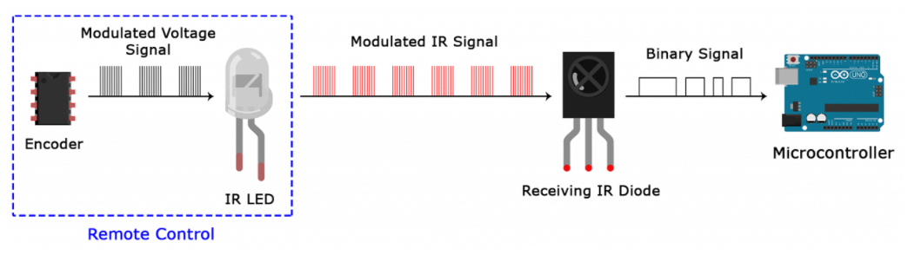
IR receiver
Το διαμορφωμένο σήμα IR είναι μια σειρά παλμών φωτός IR που ενεργοποιούνται και απενεργοποιούνται σε υψηλή συχνότητα γνωστή ως συχνότητα φορέα. Η συχνότητα φορέα που χρησιμοποιείται από τους περισσότερους πομπούς είναι 38 kHz, επειδή είναι σπάνια στη φύση και έτσι μπορεί να διακριθεί από τον θόρυβο περιβάλλοντος.

Slide 57
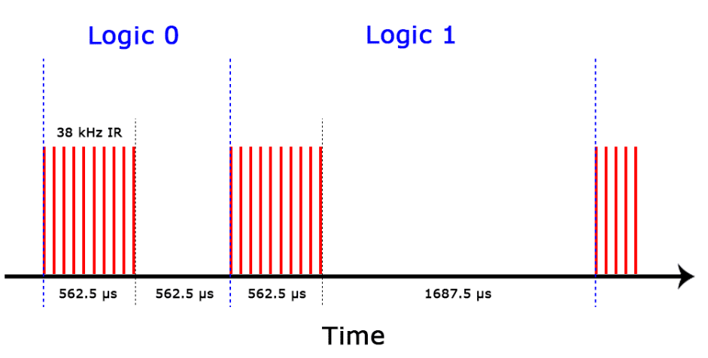
IR receiver
Παράδειγμα επικοινωνίας

Slide 58
IR receiver
Κάθε φορά που πατάμε ένα κουμπί στο τηλεχειριστήριο, δημιουργείται ένας μοναδικός δεκαεξαδικός κώδικας. Αυτή είναι η πληροφορία που διαμορφώνεται και αποστέλλεται μέσω υπερύθρων στον δέκτη. Προκειμένου να αποκρυπτογραφηθεί το πλήκτρο που έχει πατηθεί, ο μικροελεγκτής λήψης πρέπει να γνωρίζει ποιος κωδικός αντιστοιχεί σε κάθε πλήκτρο στο τηλεχειριστήριο.
Διαφορετικά τηλεχειριστήρια στέλνουν διαφορετικούς κωδικούς για το πάτημα των πλήκτρων.

Slide 59
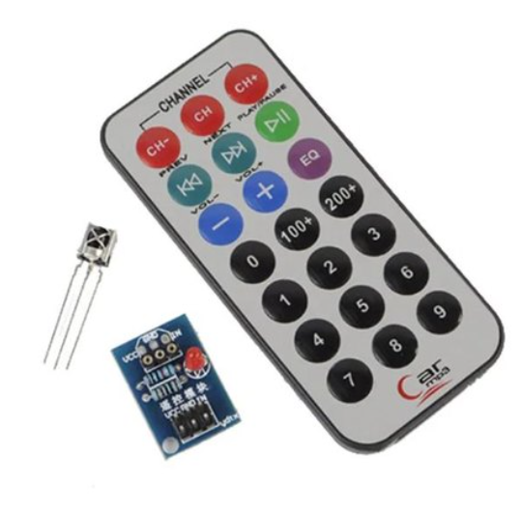
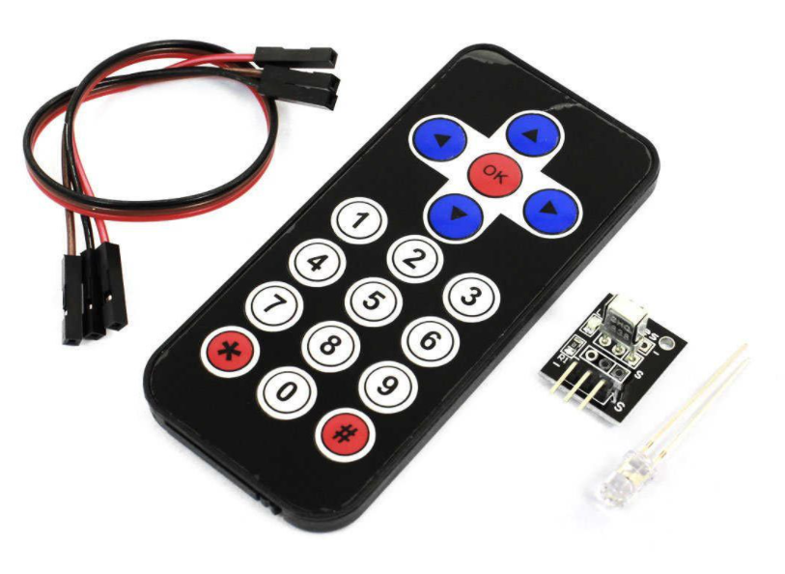
Remote Controls

Slide 60
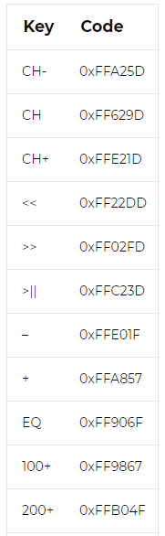
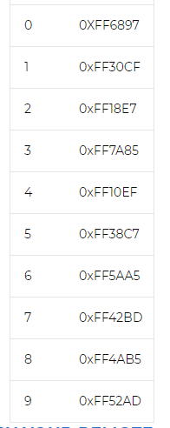

Slide 61

IR receiver

Slide 62
Βασικές εντολές
#include <IRremote.h>
Χρησιμοποιώ την βιβλιοθήκη IRremote.h.
IRrecv irrecv(RECV_PIN);
decode_results results;
Ορίζω το pin και ένα αντικείμενο.
irrecv.enableIRIn();
Ξεκινάει την επικοινωνία μέσα στη setup.

Slide 63
Βασικές εντολές
if (irrecv.decode(&results))
Έλεγχος αν πατήθηκε κάποιο κουμπί.
if (results.value == 0XFFFFFFFF) //Δε το χρειαζόμαστε πάντα!
Έλεγχος αν το κουμπί που πατήθηκε ανταποκρίνεται ο κώδικάς του σε δεκαεξαδικό αριθμό.
results.value
Η εντολή results.value μας δίνει τον κωδικό του κουμπιού που πατήθηκε.
irrecv.resume();
Στο τέλος της loop, γίνεται reset του δέκτη και αποθηκεύουμε τον 16αδικό αριθμό.

Slide 64
Project 5
Να τυπώνονται στο serial monitor οι κωδικοί κάθε διαφορετικού πλήκτρου του τηλεχειριστηρίου.
Υλικά:
Ir receiver
Remote control

Slide 65

Project 5

Slide 66
Project 5
#include <IRremote.h>
const int RECV_PIN = 7;
IRrecv irrecv(RECV_PIN); decode_results results;
unsigned long key_value = 0;
void setup(){
Serial.begin(9600); irrecv.enableIRIn();}
//irrecv.blink13(true);
void loop(){
if (irrecv.decode(&results)){
if (results.value == 0XFFFFFFFF) results.value = key_value;

Slide 67
Project 5
switch(results.value){
case 0xFFA25D:
Serial.println("CH-");
break;
case 0xFF629D: Serial.println("CH");
break;
case 0xFFE21D: Serial.println("CH+");
break;
case 0xFF22DD: Serial.println("|<<");
break;
case 0xFF02FD: Serial.println(">>|");
break;
case 0xFFC23D: Serial.println(">|");
break;
case 0xFFE01F:
Serial.println("-");
break;

Slide 68
Project 5
case 0xFFA857: Serial.println("+");
break;
case 0xFF906F: Serial.println("EQ");
break;
case 0xFF6897: Serial.println("0");
break;
case 0xFF9867: Serial.println("100+");
break;
case 0xFFB04F: Serial.println("200+");
break;
case 0xFF30CF: Serial.println("1");
break;
case 0xFF18E7: Serial.println("2");
break;
case 0xFF7A85: Serial.println("3");
break;

Slide 69
Project 5
case 0xFF10EF: Serial.println("4");
break;
case 0xFF38C7: Serial.println("5");
break;
case 0xFF5AA5: Serial.println("6");
break;
case 0xFF42BD: Serial.println("7");
break;
case 0xFF4AB5: Serial.println("8");
break;
case 0xFF52AD: Serial.println("9");
break;
}
key_value = results.value; irrecv.resume();
}}

Slide 70
Project 6
Όταν πατάω ένα συγκεκριμένο κουμπί να ανάβει το κόκκινο led και μετά από 1sec να σβήνει. Με ένα άλλο κουμπί να ανάβει το πράσινο led και όταν πατηθεί ένα 3^{ο} κουμπί τότε το led να σβήνει.
Υλικά:
Ir receiver
2 leds
2 αντιστάσεις 220 ohm
Remote control

Slide 71

Project 6
220Ω
220Ω

Slide 72
Project 6
#include <IRremote.h>
const int RECV_PIN = 7;
IRrecv irrecv(RECV_PIN); decode_results results;
const int redPin = 10;
const int greenPin = 11;
void setup(){
irrecv.enableIRIn(); //irrecv.blink13(true); pinMode(redPin, OUTPUT); pinMode(greenPin, OUTPUT);}
void loop(){
if (irrecv.decode(&results)){ switch(results.value){
case 0xFF38C7://Keypad button "5" digitalWrite(redPin, HIGH); delay(1000);
digitalWrite(redPin, LOW);
break;
case 0xFF18E7://Keypad button "2" digitalWrite(greenPin, HIGH);
break;
case 0xFF7A85://Keypad button "3" digitalWrite(greenPin, LOW);
break;}
irrecv.resume();}}

Slide 73

Infrared sensor/IR sensor
Οι ενεργοί υπέρυθροι αισθητήρες εκπέμπουν και ανιχνεύουν υπέρυθρη ακτινοβολία.
Όταν ένα αντικείμενο πλησιάζει στον αισθητήρα, το υπέρυθρο φως από το LED αντανακλά το αντικείμενο και εντοπίζεται από τον δέκτη. Οι ενεργοί αισθητήρες υπερύθρων ενεργούν ως αισθητήρες εγγύτητας και χρησιμοποιούνται συνήθως σε συστήματα ανίχνευσης εμποδίων (όπως σε ρομπότ).

Slide 74

Infrared sensor/IR sensor

Slide 75

Infrared sensor/IR sensor

Slide 76


Infrared sensor/IR sensor
Πομπός IR
Ο υπέρυθρος πομπός είναι μια δίοδος εκπομπής φωτός (LED) που εκπέμπει υπέρυθρες ακτινοβολίες. Ως εκ τούτου, ονομάζονται IR LED's. Ακόμα κι αν ένα IR LED μοιάζει με ένα κανονικό LED, η ακτινοβολία που εκπέμπει είναι αόρατη στο ανθρώπινο μάτι.
Δέκτης IR
Οι δέκτες υπερύθρων ανιχνεύουν την ακτινοβολία από έναν πομπό IR και διατίθενται με τη μορφή φωτοδιόδων και φωτομετατροπέων. Οι υπέρυθρες φωτοδίοδοι διαφέρουν από τις κανονικές φωτοδιόδους καθώς ανιχνεύουν μόνο υπέρυθρη ακτινοβολία.

Slide 77


infrared transmitter
infrared receiver

Slide 78

Infrared sensor/IR sensor

Slide 79

Infrared sensor/IR sensor

Slide 80
Infrared sensor/IR sensor
Το μαύρο χρώμα απορροφά ολόκληρη την ακτινοβολία και το λευκό χρώμα αντανακλά ολόκληρη την ακτινοβολία. Το IR LED και η φωτοδίοδος τοποθετούνται δίπλα-δίπλα. Όταν ο πομπός IR εκπέμπει υπέρυθρη ακτινοβολία, καθώς δεν υπάρχει άμεση γραμμή επαφής μεταξύ του πομπού και του δέκτη, η εκπεμπόμενη ακτινοβολία πρέπει να αντανακλά πίσω στη φωτοδίοδο αφού χτυπήσει οποιοδήποτε αντικείμενο.
Η επιφάνεια του αντικειμένου μπορεί να χωριστεί σε δύο τύπους: ανακλαστική επιφάνεια και μη ανακλαστική επιφάνεια. Εάν η επιφάνεια του αντικειμένου έχει ανακλαστική φύση, δηλαδή είναι λευκό ή άλλο ανοιχτό χρώμα, το μεγαλύτερο μέρος της ακτινοβολίας που επέρχεται σε αυτό θα ανακλάται πίσω και φθάνει στη φωτοδίοδο. Ανάλογα με την ένταση της ακτινοβολίας που ανακλάται πίσω, το ρεύμα ρέει στη φωτοδίοδο. Εάν η επιφάνεια του αντικειμένου δεν έχει ανακλαστικό χαρακτήρα, δηλαδή είναι μαύρο ή άλλο σκούρο χρώμα, απορροφά σχεδόν όλο μέρος της ακτινοβολίας. Οπότε, δεν ρεύμα ρέει στη φωτοδίοδο. Αυτή η κατάσταση είναι παρόμοια με το ότι δεν υπάρχει καθόλου αντικείμενο.

Slide 81

Infrared sensor/IR sensor

Slide 82

Infrared sensor/IR sensor

Slide 83


Infrared sensor/IR sensor

Slide 84

Infrared sensor/IR sensor
Το μαύρο χρώμα απορροφά ολόκληρη την ακτινοβολία και το λευκό χρώμα αντανακλά ολόκληρη την ακτινοβολία.
Τα ανοιχτά χρώματα απορροφούν μέρος της ακτινοβολίας.

Slide 85

Infrared sensor/IR sensor
Η τοποθέτηση και το κλείσιμο του πομπού IR και του δέκτη είναι πολύ σημαντικά. Τόσο ο πομπός όσο και ο δέκτης πρέπει να τοποθετηθούν σε μια συγκεκριμένη γωνία, έτσι ώστε η ανίχνευση ενός αντικειμένου να γίνεται σωστά. Αυτή η γωνία είναι η κατευθυντικότητα του αισθητήρα που είναι +/- 45 μοίρες.
Προκειμένου να αποφευχθούν οι αντανακλάσεις γύρω από αντικείμενα εκτός του αντικειμένου, τόσο ο πομπός IR όσο και ο δέκτης υπερύθρων πρέπει να περικλείονται σωστά. Γενικά το περίβλημα είναι κατασκευασμένο από πλαστικό και είναι βαμμένο με μαύρο χρώμα.

Slide 86


Slide 87

Infrared sensor/IR sensor

Slide 88

Infrared sensor/IR sensor

Slide 89


Slide 90

Όταν δεν υπάρχει εμπόδιο δίνει HIGH.
Αν ανιχνεύσει εμπόδιο δίνει LOW.

Slide 91

Infrared sensor/IR sensor

Slide 92


Infrared sensor/IR sensor

Slide 93



Slide 94

Infrared sensor/IR sensor

Slide 95
Project 7
Να τυπώνεται στο serial monitor “Obstacle detected!” σε περίπτωση που ανιχνευτεί κάποιο αντικείμενο και να ανάβει ένα led.
Υλικά:
Infrared sensor
Led
Αντιστάσεις 220 ohm

Slide 96


3Kohm
150 ohm

Slide 97

Project 7 με module

Slide 98
Project 7
int pd=2;//Photodiode-Black led
int led=13;
//RED LED to digital pin 7
int senRead=A0;//Readings from //sensor to analog pin A0-White led int limit = 1000;
void setup(){
pinMode(pd,OUTPUT); pinMode(led,OUTPUT); digitalWrite(pd,HIGH);
//supply 5 volts to photodiode digitalWrite(led,LOW); Serial.begin(9600);}
void loop(){
int val=analogRead(senRead);
//photodiode reading Serial.println(val);
if(val >= limit){
digitalWrite(led,HIGH);//LED opens Serial.println("Obstacle detected!"); delay(20);}
else if(val < limit){ digitalWrite(led,LOW);//LED closes delay(20);}}

Slide 99
Project 7 με module
int LED = 13;
int obstaclePin = 8;
int hasObstacle = HIGH;
void setup(){
pinMode(LED, OUTPUT); pinMode(obstaclePin, INPUT); Serial.begin(9600);}
void loop(){
hasObstacle = digitalRead(obstaclePin);
if (hasObstacle == LOW){ digitalWrite(LED, HIGH); Serial.println("Obstacle detected!");}
else{
digitalWrite(LED, LOW); Serial.println("");}
delay(200);}

Slide 100

Shift register(Ολισθητής/ καταχωρητής μετατόπισης)
Ο shift register μας επιτρέπει να συνδέουμε σε αυτόν πολλά ηλεκτρονικά στοιχεία που θα απαιτούσαν πολλά pins για να τα συνδέσουμε στο Arduino. Οπότε κάποια στιγμή σε μεγαλύτερα projects μπορεί να ξεμείνουμε από pins. Επομένως η χρήση του Shift register μας βοηθά να εξοικονομήσουμε pins.

Slide 101

Ολοκληρωμένο κύκλωμα(Integrated circuit)
Ένα ολοκληρωμένο κύκλωμα(αναφέρεται επίσης ως IC, ένα chip ή ένα μικροτσίπ) είναι ένα σύνολο ηλεκτρονικών κυκλωμάτων σε ένα μικρό επίπεδο κομμάτι (ή "chip") από υλικό ημιαγωγών, συνήθως πυρίτιο. Μεγάλοι αριθμοί μικροσκοπικών MOSFET (τρανζίστορ μετάλλου-οξειδίου-ημιαγωγών) ενσωματώνονται σε ένα μικρό τσιπ. Αυτό έχει ως αποτέλεσμα κυκλώματα που είναι τάξεις μεγέθους μικρότερα, ταχύτερα να είναι λιγότερο ακριβά από αυτά που κατασκευάζονται από διακριτά ηλεκτρονικά εξαρτήματα.

Slide 102

Ολοκληρωμένο κύκλωμα
Οι υπολογιστές, τα κινητά τηλέφωνα και άλλες ψηφιακές οικιακές συσκευές αποτελούν πλέον αναπόσπαστα μέρη της δομής των σύγχρονων κοινωνιών, που καθίστανται δυνατά από το μικρό μέγεθος και το χαμηλό κόστος των IC, όπως οι σύγχρονοι επεξεργαστές υπολογιστών και οι μικροελεγκτές.

Slide 103


Mosfet/transistor
Bipolar junction transistor(BJT)

Slide 104



Flip-Flops
Τα Flip-Flops είναι μονάδες μνήμης που μπορούν να αποθηκεύσουν ένα bit πληροφορίας.
Χρησιμοποιούνται στους Η/Υ, στα κομπιουτεράκια και σε πολλές άλλες ηλεκτρονικές συσκευές για την αποθήκευση κάποιας πληροφορίας.

Slide 105

Register(Καταχωρητής)
Οι καταχωρητές είναι κυκλώματα που χρησιμοποιούνται για την αποθήκευση μιας πληροφορίας.
Περιέχουν Flip-Flops συνήθως.

Slide 106

Shift register(Ολισθητής/καταχωρητής μετατόπισης)
Ο Shift register είναι ένα απλό IC κύκλωμα 8-bit. Με απλά λόγια, αυτός ο καταχωρητής μετατόπισης είναι μια συσκευή που επιτρέπει την προσθήκη πρόσθετων εισόδων ή εξόδων σε έναν μικροελεγκτή. Ουσιαστικά παίρνει 8 bit από τη σειριακή είσοδο και στη συνέχεια τα εξάγει σε 8 pins.
Άρα για ένα pin του μικροελεγκτή έχουμε 8 pin για να αξιοποιήσουμε.

Slide 107

Shift register
Ένας shift register είναι ένας τύπος ψηφιακού κυκλώματος που χρησιμοποιεί έναν καταρράκτη flip flop όπου η έξοδος ενός flip-flop συνδέεται με την είσοδο του επόμενου. Μοιράζονται ένα σήμα ενός ρολογιού, το οποίο αναγκάζει τα δεδομένα που είναι αποθηκευμένα στο σύστημα να μετακινηθούν από τη μία θέση στην άλλη.

Slide 108
Shift register
Συνδέοντας το τελευταίο flip-flop στο πρώτο, τα δεδομένα μπορούν να μετακινηθούν μέσα στους καταχωρητές για παρατεταμένες περιόδους και σε αυτήν τη μορφή χρησιμοποιήθηκαν ως μορφή μνήμης υπολογιστή.
Μπορούν επίσης να χρησιμοποιηθούν αρκετοί παράλληλοι καταχωρητές μετατόπισης για τη δημιουργία μιας μεγαλύτερης δεξαμενής μνήμης γνωστής ως "πίνακας bit".
Η τοποθέτηση περισσότερων flip-flops στη σειρά επιτρέπει σε ένα μόνο καταχωρητή να αποθηκεύει περισσότερα bits, αλλά απαιτεί περισσότερους κύκλους ρολογιού για να ωθήσει τα δεδομένα σε όλους τους μετατοπιστές προτού τα δεδομένα μπορούν να ξαναδιαβιβαστούν.

Slide 109

Shift register

Slide 110

Shift register

Slide 111

Shift register

Slide 112

Shift register
Ένα πραγματικό παράδειγμα που χρησιμοποιεί το shift register είναι το "Original Nintendo Controller". Ο κύριος ελεγκτής του Συστήματος Ψυχαγωγίας της Nintendo χρειάστηκε να κάνει όλα τα πατήματα των πλήκτρων σειριακά και χρησιμοποίησε ένα shift register για να ολοκληρώσει αυτήν την εργασία.

Slide 113

Shift register

Slide 114

74HC595 Shift Register
QA-QH -> Σύνδεση με output πχ. Leds.
SER -> Digital pin
OE’ -> GND
RCLK-> Digital pin
SRCLK-> Digital pin
SRCLR’ -> VCC
QH’ -> Δε το χρειαζόμαστε

Slide 115



Slide 116


Slide 117
Βασικές εντολές
void updateShiftRegister(){
digitalWrite(latchPin, LOW);
shiftOut(dataPin, clockPin, LSBFIRST, leds); digitalWrite(latchPin, HIGH);}
Συνάρτηση που ανανεώνει κάθε φορά τον shift-register.
Τα latchPin, dataPin, clockPin τα ορίζουμε σαν OUTPUT.

Slide 118
Βασικές εντολές
leds = 0; //Initially turns all the LEDs off
updateShiftRegister();
delay(500);
for (int i = 0; i < 8; i++){
//Turn all the LEDs ON one by one.
bitSet(leds, i);
updateShiftRegister();
delay(500);}}
Εντολές που ανάβουν τα led’s ένα ένα.

Slide 119
Project 8
Να ανάβουν διαδοχικά μέσω του shift register 8 led’s. Ανά 500 msec να ανάβει ένα led και όταν ανάψουν όλα να σβήσουν όλα και να ξαναρχίσουν να ανάβουν από την αρχή.
Υλικά:
74HC595 Shift Register
8 Αντιστάσεις 220 ohm
8 led’s

Slide 120


Project 8

Slide 121
Project 8
int latchPin = 5;
int clockPin = 6;
int dataPin = 4;
byte leds = 0;
void setup(){
pinMode(latchPin, OUTPUT); pinMode(dataPin, OUTPUT); pinMode(clockPin, OUTPUT);}
void loop(){
leds = 0;
//Initially turns all the LEDs off
updateShiftRegister();
delay(500);
for (int i = 0; i < 8; i++){
// Turn all the LEDs ON one by one. bitSet(leds, i); updateShiftRegister();
delay(500);}}
void updateShiftRegister(){ digitalWrite(latchPin, LOW); shiftOut(dataPin, clockPin, LSBFIRST, leds); digitalWrite(latchPin, HIGH);}

Slide 122

Optocoupler(Οπτοσυζεύκτης)
Το Optocoupler, είναι ένα ηλεκτρονικό εξάρτημα που διασυνδέει δύο ξεχωριστά ηλεκτρικά κυκλώματα μέσω μιας οπτικής διεπαφής ευαίσθητης στο φως.

Slide 123

Optocoupler
Υπάρχει μια δίοδος εκπομπής φωτός(φωτοδίοδος) και ένα φωτοτρανζίστορ εντός των optocoupler και τα δύο είναι απομονωμένα από το εξωτερικό περιβάλλον του optocoupler. Αυτό σημαίνει ότι το εσωτερικό φωτοτρανζίστορ μπορεί να λάβει μόνο φως που εκπέμπεται από την φωτοδίοδο και διεγείρεται από αυτό το φως. Έτσι μπορεί να περάσει ρεύμα.

Slide 124

Optocoupler
Χρησιμοποιούνται οπτοζεύκτες όπου δύο κυκλώματα πρέπει να διαχωριστούν και να απομονωθούν. Για παράδειγμα, όταν θέλουμε το κύκλωμα ελέγχου (επεξεργαστές) να είναι ξεχωριστό από το κύκλωμα ισχύος (ρελέ, κινητήρες) χρησιμοποιούμε οπτοζεύκτη για να αφαιρέσουμε τον θόρυβο κυκλώματος ισχύος στο κύκλωμα ελέγχου.

Slide 125

Optocoupler
Τα Optocouplers έχουν χαμηλό ρεύμα εξόδου.
Ως αποτέλεσμα, δεν μπορούμε να συνδέσουμε εξαρτήματα υψηλού ρεύματος (όπως κινητήρες κ.λπ.) στην έξοδο του οπτοσυζεύκτη. Πρέπει να χρησιμοποιήσουμε ένα τρανζίστορ για την παροχή ρεύματος σε τέτοιες περιπτώσεις.

Slide 126


Optocoupler

Slide 127

Optocoupler

Slide 128

Κύκλωμα ελέγχου
Κύκλωμα ισχύος

Slide 129
Project 9
Να αναβοσβήνει ένα led ανά 500 ms μέσω του οπτοσυζεύκτη.
Υλικά:
Optocoupler 4N25
Led
2 Αντιστάσεις 220 ohm

Slide 130

Project 9

Slide 131
Project 9
int OptoPin=7;
void setup(){
pinMode(OptoPin, OUTPUT);}
void loop(){
digitalWrite(OptoPin, LOW);
delay(500);
digitalWrite(OptoPin, HIGH);
delay(500);}

Slide 132

THE END!

